Slide 1
次のマンガの会話を読んで
何を話しているか分かりますか？

Slide 2
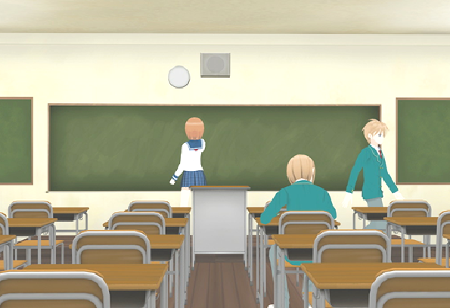
あー、俺もハマってるよー
へぇ、それで？
この前さあ、人気の「MMO」やってみたんだけど・・・「初心者鯖」に入ったのに、なんか「クラン」が幅きかせてて、わけわからんくて。挙動不審になってしまって「bot」と思われたかも。
イラスト：豊田研究室

Slide 3
そんで、女キャラで「ギルド」に入って、「トレード」でおねだりしてたら、いろいろ「アイテム」もらえるし、ちやほやされるし…ネカマになってラッキーやったわー。
ただ、チャットでつい一人称間違えて、ギルマスにネカマなのバレてしもた。今までちやほやされてたから、雰囲気的にギルドにも居づらい。
それは、自業自得やな。
イラスト：豊田研究室

Slide 4
あなたはどれに当てはまる？
１．ほとんど分かる・・・・・依存症かもしれないよ😓
２．だいたい分かる・・・・・依存傾向アリかも😅
３．少し分かる・・・・・・・冷静に自分を見つめなおす頃かも！☺
４．ほとんど分からない・・・安心・安全圏内だ！(^_^)/
５．全く分からない・・・・・こういう世界もあるんだねって思っておいて！(*’▽’)

